Slide 1



Software Tool Time

Slide 2
오픈소스 도구를 활용한 간단 백신 프로그램 제작 실습
강사
도현지
목표
YARA 규칙 파일을 기반으로 위험한 코드를 탐지하는 스크립트 제작
Python으로 YARA 모듈을 활용해 위험한 코드의 여부를 판단하는 자동 검사기 구현
Pyinstaller로 배포 가능한 독립 실행형 백신 프로그램 제작
오픈소스 보안 도구의 기본 원리와 사용법 학습
사전 준비
개발 환경(1. Windows or Linux 2. Python 3.x 설치 3. 터미널 또는 명령 프롬포트 사용 가능)
기초적인 파이썬 지식

Slide 3
1. 동기
- 고등학생 시절부터 백신 프로그램에 대한 많은 관심
- 대학교에 입학하여 직접 백신 프로그램을 제작해보고 싶다는 생각

Slide 4
2. 오픈소스 도구 소개
YARA
위험한 코드 탐지를 위해 만들어진 패턴 기반 탐지 도구
- 텍스트 기반 규칙 파일을 이용하여 파일이나 특정 문자열, 조건을 탐지
2. PyInstaller
Python 스크립트를 실행 파일(.exe)로 변환해주는 툴
- 이렇게 만든 실행파일은 Python이 설치되어 있지 않은 컴퓨터에서도 작동
3. Python
- 읽기 쉬운 문법과 다양한 라이브러리

Slide 5
3. 백신 스크립트 제작 과정
1단계: YARA 규칙 작성 – 위험한 코드 패턴을 정의하는 .yar 규칙 파일 작성
2단계: Python 스크립트 제작 – YARA를 불러와 파일을 검사하는 자동화 백신 코드 작성
3단계: PyInstaller로 패키징 – 작성한 스크립트를 실행파일(.exe)로 변환해 누구나 사용할 수 있도록 해줌.

Slide 6
4. 실습
단계 | 설명
1단계 | YARA 규칙 파일 생성 (evil.yar)
2단계 | Python 검사 스크립트 작성 (scanner.py)
3단계 | 위험한 문자열 포함 파일 생성 (test.txt)
4단계 | 스크립트 실행 테스트 (python scanner.py test.txt)
5단계 | 실행파일(.exe)로 변환 (pyinstaller --onefile scanner.py)

Slide 7
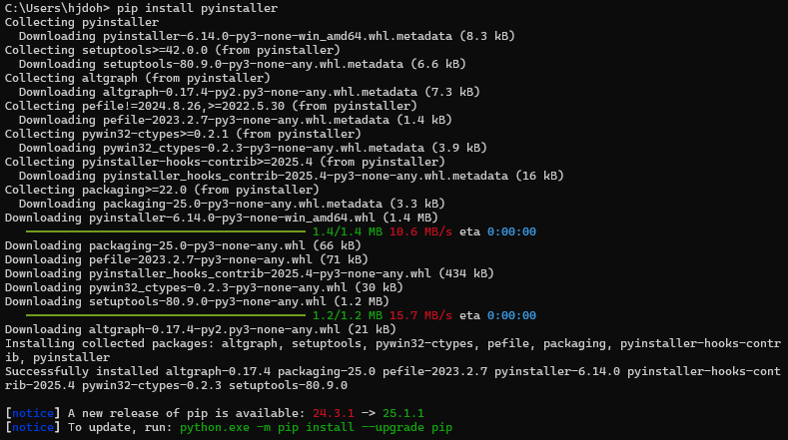
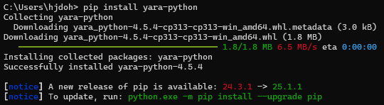
4. 실습
<사전 준비>
1. Python 설치
2. 필수 패키지 설치
pip install yara-python
pip install pyinstaller

Slide 8
4. 실습
1단계: YARA 규칙 파일 만들기
1. 메모장을 열고 아래 내용을 입력
rule MaliciousFile
{
strings:
$a = "malicious_code_signature"
condition:
$a
}
2. evil.yar 이름으로 저장(vaccine_program이라는 폴더 생성 후 이곳에 저장)

Slide 9
4. 실습
2단계: 백신 검사 Python 스크립트 작성
1. 새 파일 scanner.py 생성
2. scanner.py도 evil.yar과 같은 폴더에 저장

Slide 10
4. 실습
3단계: 테스트용 위험한 코드 파일 만들기
1. test.txt 생성
내용: This file contains malicious_code_signature.
2. 위 파일이 검사 대상

Slide 11
4. 실습
4단계: Python으로 실행해보기
1. 명령 프롬포트에서 폴더로 이동(폴더의 속성 옵션에서 경로를 복사)
2. 실행: python scanner.py test.txt
실행 결과: 위험한 코드 탐지!

Slide 12
4. 실습
5단계: 실행 파일(.exe) 만들기
1. 동일한 폴더에서 Pyinstaller 실행
내용: pyinstaller --onefile scanner.py
2. Dist 폴더가 생성되고 그 안에 scanner.exe 생성
3. 실행 파일 테스트
- 내용: dist\scanner.exe test.txt
- 실행 결과: 위험한 코드 탐지!

Slide 13
5. 느낀 점 및 한계
evil.yar 작성 과정에서 문법에 생소→ 예제 참고
scanner.py 작성 과정에서 파일/위험한 코드 부재 시 예외 처리 어려움 → Python 기본기 학습
.yar 파일이 .txt로 저장되는 문제 발생 → 확장자 숨김 이해 후 해결
PyInstaller 생성 폴더(build, spec) 구조 미이해 → 구조 학습 계기
문자열 탐지의 한계 인식 → 다음엔 파일 해시 기반 탐지 백신 제작 예정

Slide 14
참고문헌
１）Ｙａｒａ
－ https://virustotal.github.io/yara
－ https://github.com/VirusTotal/yara
－ https://yara.readthedocs.io
２）ｐｙｔｈｏｎ
－ https://pyinstaller.org
－ https://github.com/pyinstaller/pyinstaller

Slide 15

Software Tool Time (소프트웨어 툴 타임)
(CC-BY-NC 4.0) Ajou University
Visit “Software Tool Time” channel in YouTube : https://www.youtube.com/c/SoftwareToolTime
All product names, trademarks, and/or company names are used solely for identification and belong to their respective owners.
“Software Tool Time” video is licensed to the public under a Creative Commons Attribution 4.0 License (https://creativecommons.org/license/by/4.0/)
Twin Musicom’s African Drums (Sting) is licensed to the to the public under a Creative Commons Attribution 4.0 License (Artist: http://www.twinmusicom.org/)

Slide 16


